Slide 1

PARA JóVENES Y ADULTOS:
¿SABÍAS QUE? N°2

Slide 2

Introducción
A continuación encontrarás otras curiosidades Bíblicas que pondrán a prueba tu conocimiento de la Biblia, y a la vez enriquecerán tu relación con Dios.

Slide 3
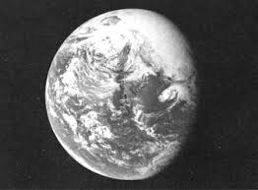
¿Sabes quién afirmó que la tierra era redonda?
¿Sabías que antes de que los científicos descubrirán que la tierra era redonda en el 1519−1521 d. C. ya la Biblia lo había afirmado en el 686 a.C.? (Isaías 40:22). O sea, 2.207 años antes.

Slide 4
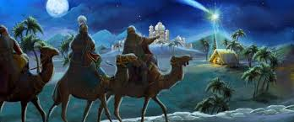
¿Sabes en qué venían montados los magos cuando visitaron al Niño en Belén?
La Biblia cuando habla de las visitas de los Magos a Jesús recién nacido no menciona que vinieran en camellos ni en ningún otro animal. (Mt 2:1-12)

Slide 5
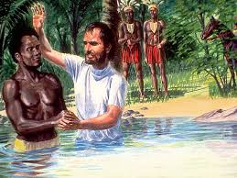
¿Sabes quién fue el primer tele transportado en la tierra?
La Biblia habla de la “tele transportación” de Felipe. (Hechos 8:39-40)
Dios lo hizo con el propósito de que Felipe bautizara al eunuco Etíope.

Slide 6
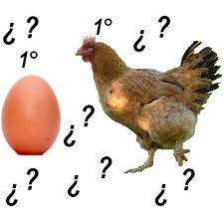
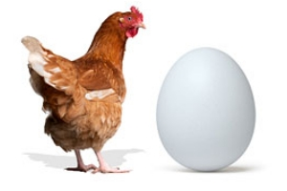
¿Quién es primero? ¿El huevo o la gallina?
¿Sabías que Dios para crear la gallina, hizo un milagro?
Según Génesis 1:20-22 fue primero la Gallina.
La preguntas es: ¿de donde salió la gallina? ¡Salió del agua!

Slide 7
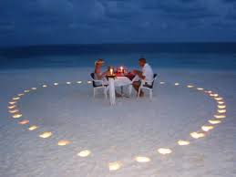
¿Sabe usted cuánto tiempo duraba en los tiempos antiguos la luna de miel?
La luna de miel en los tiempos Bíblicos duraba 1 año completo. (Deuteronomio 24:5)

Slide 8
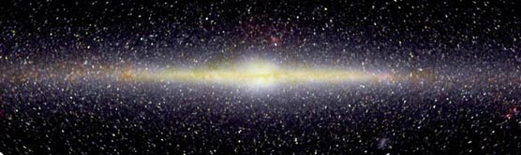
¿Sabe usted cuántas estrellas hay en la vía láctea?
En la vía láctea hay más de 300 miles de millones de estrellas y Dios le tiene nombre a acaba una de ellas. (Salmos 147:4)

Slide 9

¿Sabe usted de dónde procede la frase «manos a la obra»?
La frase “Manos a la Obra” es Bíblica. Y fue pronunciada por David en (1 Crónicas 22:16)
Por eso jóvenes, basta ya de descanso, y a trabajar el la obra del Señor

Slide 10
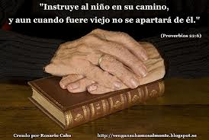
¿Sabe usted que dos versículos de la biblia cambian por una palabra?
Proverbios 21:9 y 25:25 solo cambian por una palabra.

Slide 11
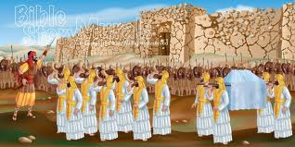
¿Sabes cuantas vueltas le dieron los Israelitas a Jericó para que sus muros cayeran?
Los Muros de Jericó no cayeron por 7 vueltas sino realmente 13 vueltas. (Josué 6:15)

Slide 12
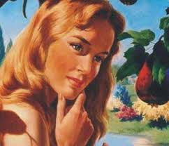
¿Sabes que fruta les prohibió Dios a Adán?
La Biblia no dice que la fruta prohibida fue una manzana. (Gén.2:16,17;3:6). No interesa la fruta que fuese, lo que interesa aquí es la orden….

Slide 13
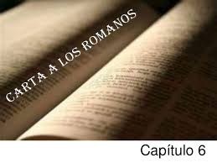
¿Sabes cuántas palabras tiene la Carta a los Romanos?
La carta a los Romanos tiene 7.144 palabras.

Slide 14
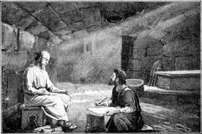
¿Sabe usted que algunos de los escritores Bíblicos utilizaban «amanuenses» esclavos?
Era común que los escritores emplearan amanuenses, escribas capacitados que escribían lo que se les dictaba.
Sin duda, muchos amanuenses eran esclavos, contratados para ayudar a un amo casi analfabeto con sus asuntos de negocios y su correspondencia; otros trabajaban de manera independiente, a cambio de una remuneración.

Slide 15
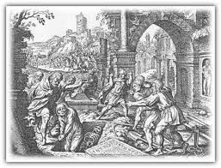
¿Sabe usted cuál fue el hombre que resucito al tocar los huesos de un muerto?
En el A. Testamento se menciona que un muerto al tocar los huesos del profeta Eliseo resucitó (2Reyes 13:21),

Slide 16
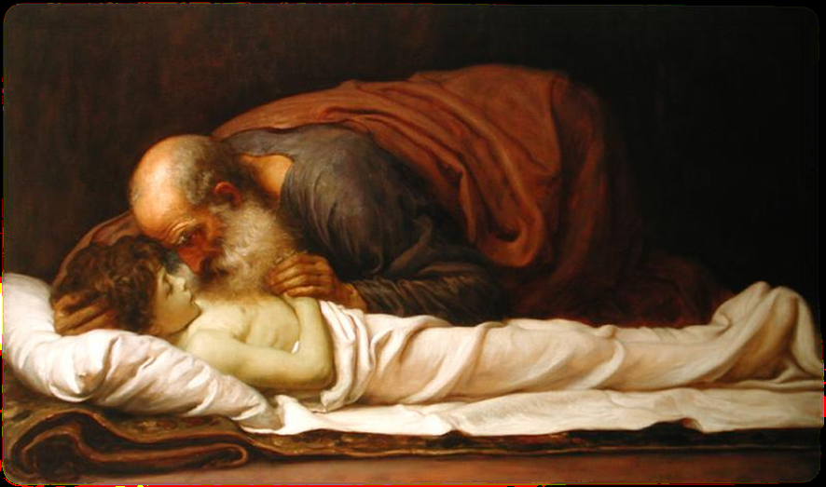
¿Sabe usted en que parte de la Biblia se menciona la resurrección de dos niños?
Hijo de la viuda por Elías thisbita (1ª. de Reyes 17:21-24)
Hijo de la mujer sunamita por Eliseo (2a. de Reyes 4:34-35)

Slide 17
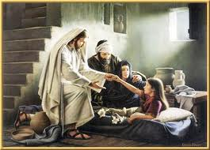
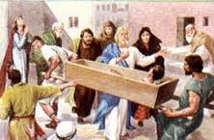
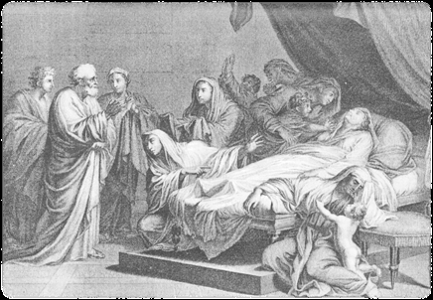
¿Recuerda usted los muertos resucitados en el N. testamento?
1). Lázaro en Juan 11:1-44.
2). El hijo de la viuda de Naín Lucas 7):11-17.
3. Jesús Resucita a una Niña. Marcos 5:22-24, 35-42.
4). Eutico que estaba sentado en una ventana, se quedó dormido y cayó al suelo. Cuando lo recogieron " estaba ya muerto " ( Hechos 20:9,10).
5). Tabita por pedro (Hechos 9:36-43

Slide 18
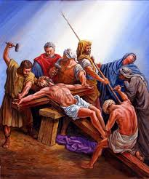
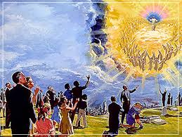
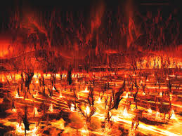
¿Sabe usted quienes morirán tres veces?
En Marcos 14:62 Jesús dijo: Yo soy; y veréis al hijo del hombre sentado a la diestra del poder y viniendo con las nubes del cielo.
Lea Apoc.1:7. Estos resucitarán para ver venir a Jesús en su segunda venida, volverán a morir. Jer.4:23-26.
Apoc.20:5, menciona otra resurrección para luego volver a morir definitivamente en el «lago de fuego» Apoc.20:11-15.

Slide 19
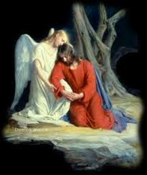
¿Sabe usted que ocasionaba el sudor de Jesús como gotas de sangre?
Lo que dice Lucas que Jesús sudaba como gotas de sangre, es que los vasos capilares de las glándulas sudoríparas se rompieron y esto ocasiona esta causa.

Slide 20
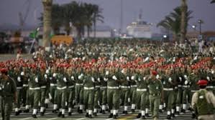
¿Sabe usted cuantos soldados romanos componían una legión?
Una Legión en el Ejército Romano en el tiempo de Jesús se refería a 6.100 soldados de a pie y 726 de a caballo para un total de 6.826 hombres.

Slide 21
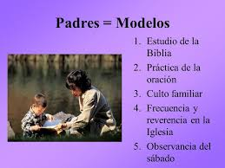
¿Sabe usted que Jesús nunca asistió a una escuela?
El Señor Jesucristo nunca asistió a ninguna escuela como aseguran algunos estudiosos; pues San Juan 7:15, dice "Y se maravillaban los judíos, diciendo: ¿Cómo sabe éste letras, sin haber estudiado?»
Su maestra fue María, ella cumplió 3 funciones. (1), Madre de Jesús (2), educarlo en todo, (Luc.2:46,47,51,52) y (3), discípula.

Slide 22
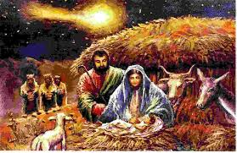
¿Sabe usted que animales había en el establo donde Jesús nació?
Es curioso no encontrar ninguna referencia, ni siquiera en profecías de los animales que acompañaron a Jesús en el establo de su nacimiento (Luc.2:1-20).
El Buey, el Asno, ovejas y demás animales que aparecen en todos lo pesebres del mundo es imaginario y esta basado en suposiciones humanas.

Slide 23
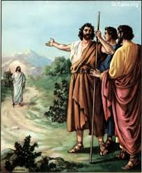
¿Sabe usted quienes eran los dos discípulos de Juan el bautista, que se unieron a Jesús?
Los dos discípulos de Juan El Bautista, uno era Andrés, el otro no se menciona. (Juan 1:35-42).

Slide 24
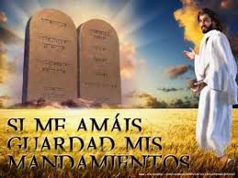
¿Sabe usted porqué amaba especialmente Jesús a Juan?
El amor de Jesús hacia Juan era un amor reciproco, en Juan 14:15, les había dicho: «si me amias, guardad mis Mandamientos».

Slide 25
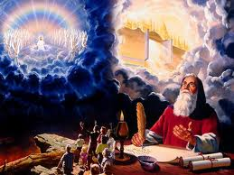
¿Sabe usted que quiso decir Jesús con: «Si quiero que él quede hasta que yo venga que a ti»?
El amor de Juan hacia Jesús iba cada día en aumento, hacía el año 96, de los doce apóstoles solamente Juan había «quedado», y tuvo el privilegio de ver nuevamente a su amado Jesús en toda su gloria, (Apoc.1:10-18), y aun más, verlo venir en gloria y majestad en las nubes de los cielos (Apoc.1:7). Amen.

Slide 26
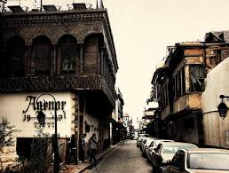
¿Sabe usted cual es el único nombre de una calle mencionado en la Biblia?
La única mención de una calle y su nombre se hace en el Libro de Los Hechos 9:11 y el nombre es Calle La Derecha.

